Slide 1
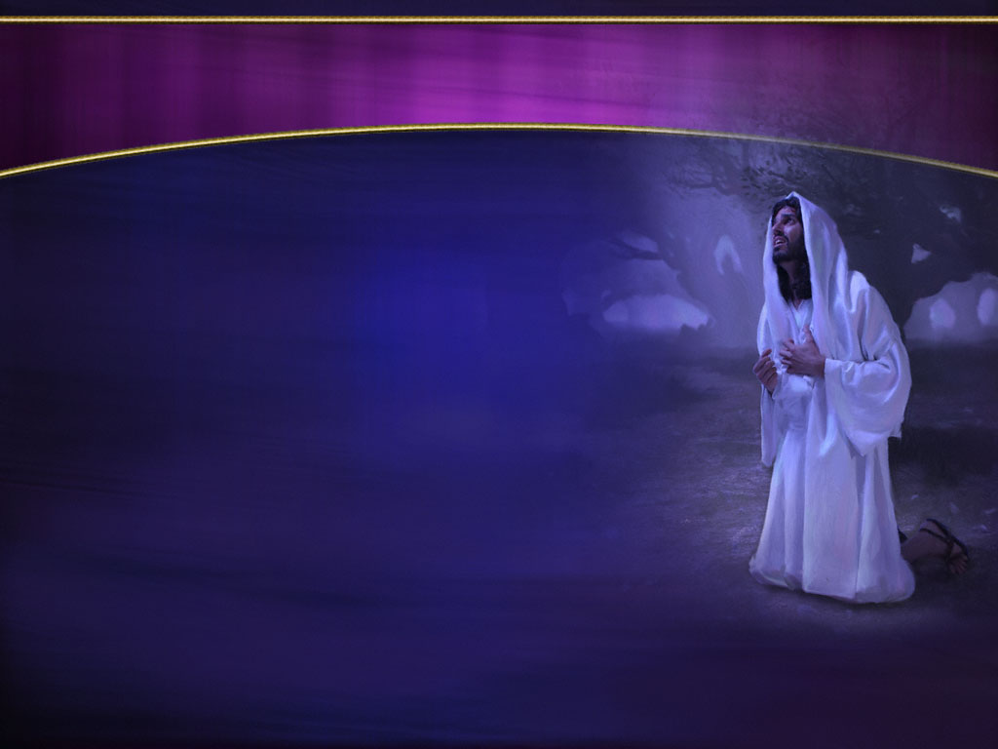
COMO PASAR UNA
HORA EN ORACIÓN

Slide 2
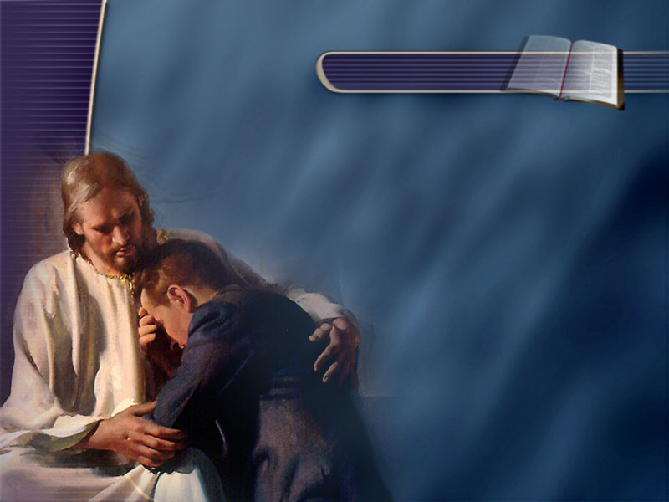
¿Cómo es posible pasar una entera en oración?
Organizar el tiempo de una hora con 12 aspectos de cinco minutos fundamentados en la Biblia.
Algunos puntos pueden tomar más o menos de cinco minutos.

Slide 3
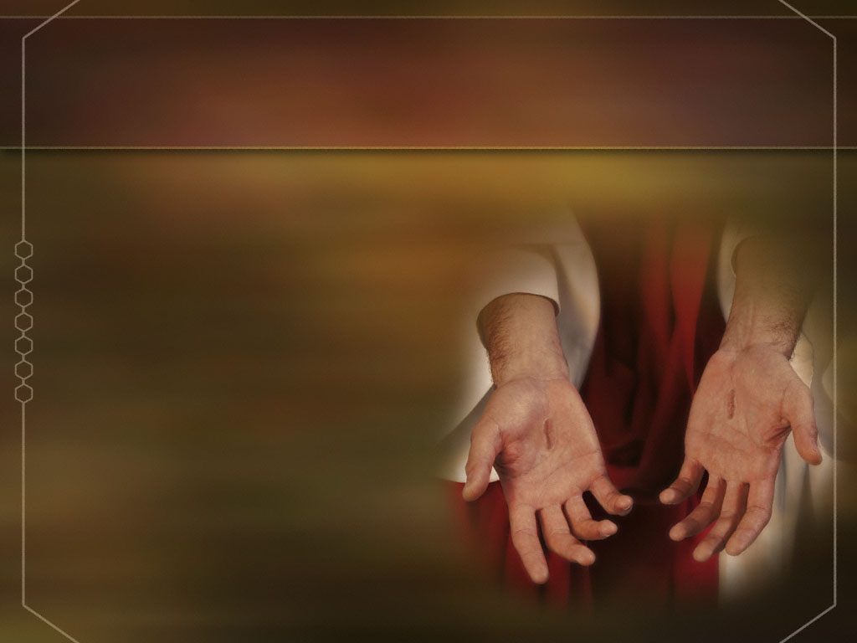
1. ALABAR Sal. 63:3; Heb. 12:15; Mt. 6:9
Todas las oraciones deben comenzar con un reconocimiento de la naturaleza de Dios. El Padre Nuestro, nuestro modelo para la oración, comienza con “nuestro Padre que estas en los cielos, santificado sea tu nombre”.
Alabar es el aspecto de la oración, que da reconocimiento con nuestras voces a Dios por sus virtudes y sus logros.

Slide 4
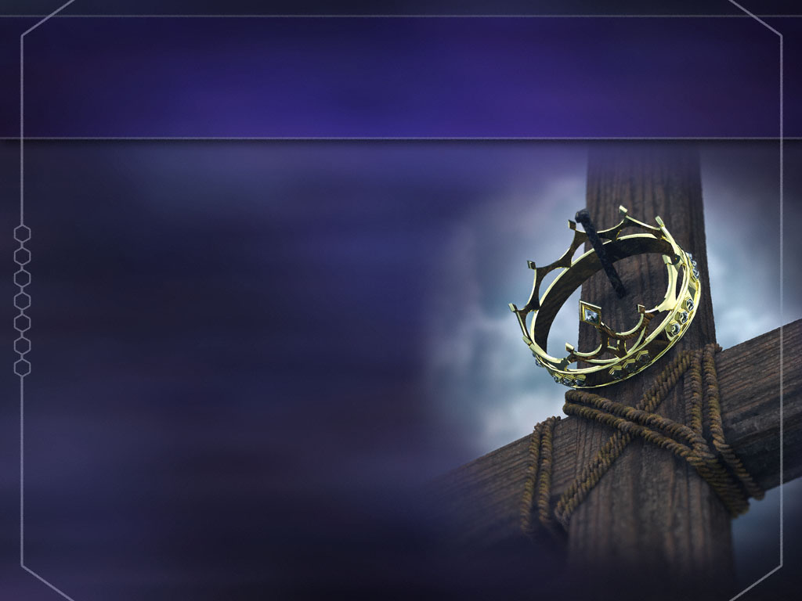
2. ESPERAR Sal. 37:7; Isa. 40:31; Lam. 3:25
También debemos dar tiempo a estar “quietos” en la presencia de Dios. Este no es meditación ni solo un tiempo para escuchar, es un momento para recibir y sentir el amor de Dios por ti.

Slide 5
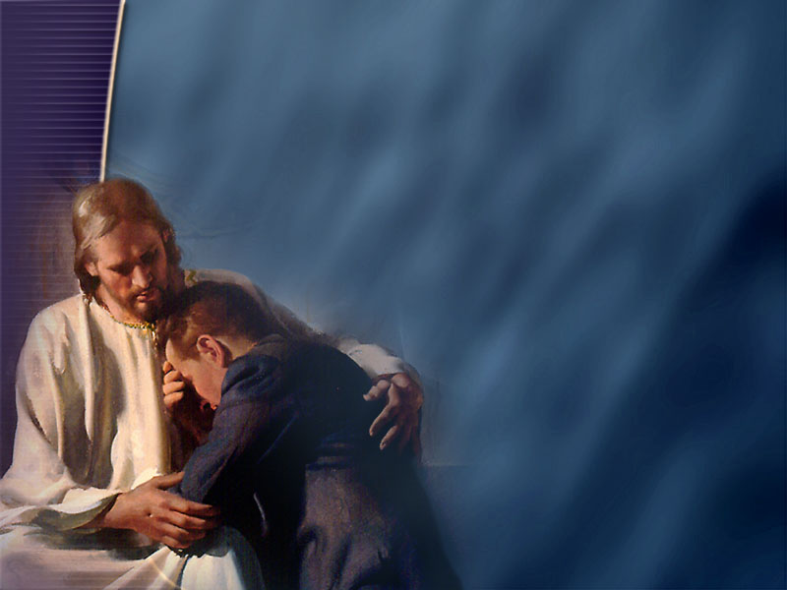
3. CONFESAR Sal. 139: 23,24; Sal. 51:10; 1Jn. 1:8, 9, 1-5
El salmista le pidió a Dios que buscará en su corazón por cualquier pecado que no había sido confesado. Él sabía que el pecado es uno de los obstáculos más grande a las respuestas de la oración.
Al inicio de la oración debemos tener un tiempo para la confesión, así prepararemos el camino para oraciones poderosas.

Slide 6
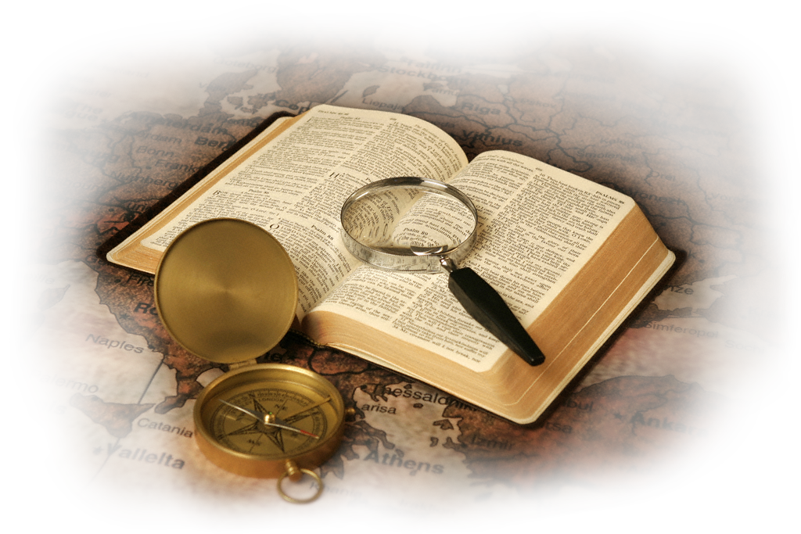
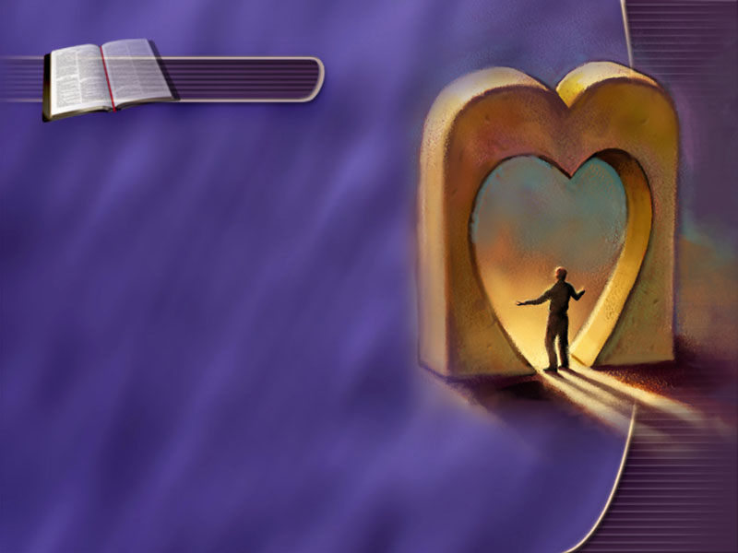
4. LA PALABRA 2Tm. 3:16; Sal. 19:7,8;
“La ley del Señor es perfecta, infunde nuevo aliento”. Escribió el joven rey David.
Cuando Traemos la palabra de Dios a nuestras oraciones, estamos abriendo nuestros ojos a nuevas posibilidades en Dios.
En este momento de la oración leemos la palabra de Dios.

Slide 7
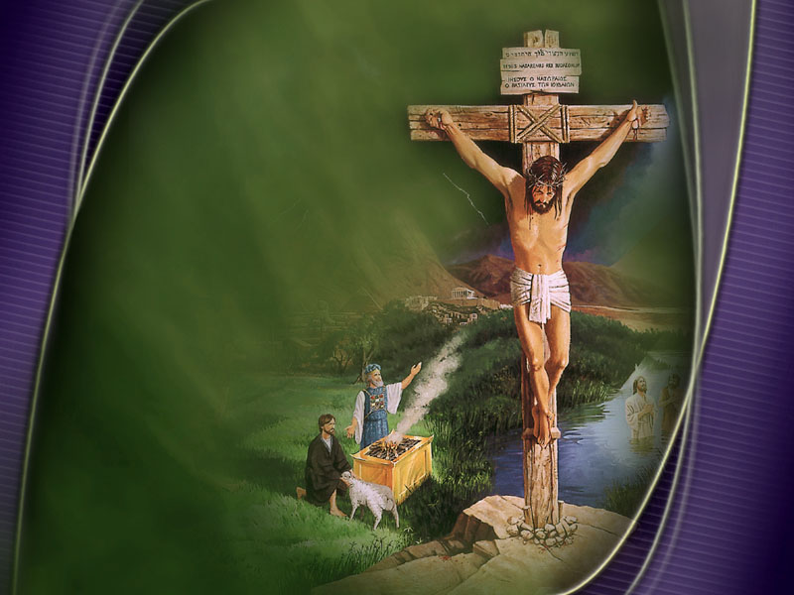
5. INTERCEDER 1Tm. 2:1-2; Sal. 2:8; Mt. 9:37-38
Nuestra oración ahora estará concentrada en un mundo perdido y muriendo. En este momento, oremos por los que tienen necesidades urgentes y desesperadas.

Slide 8
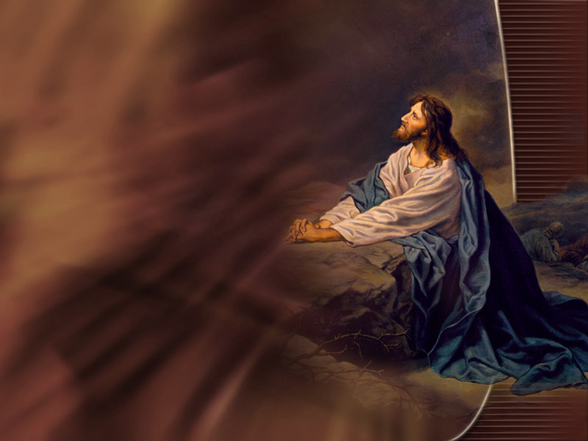
6. PEDIR Mt. 7:7; Mt. 6:11; St. 4:2
Este aspecto de la oración se trata de nuestras propias necesidades. Encontramos “petición” en la frase “danos nuestro pan diario” en el Padre Nuestro.
Pedir a Dios significa presentar nuestras necesidades a Dios en oración.

Slide 9
7. LA PALABRA Jer. 23:29; 2Sam. 22:31; Num. 23:19; 1Jn5:14-15
Antes, sugerimos que leas la palabra de Dios. Ahora, vamos a orar con la palabra de Dios en este momento.
En este momento traemos un texto o pasaje especifico a nuestra oración.
Nunca oraremos fuera de la voluntad de Dios cuando oremos con su palabra.

Slide 10
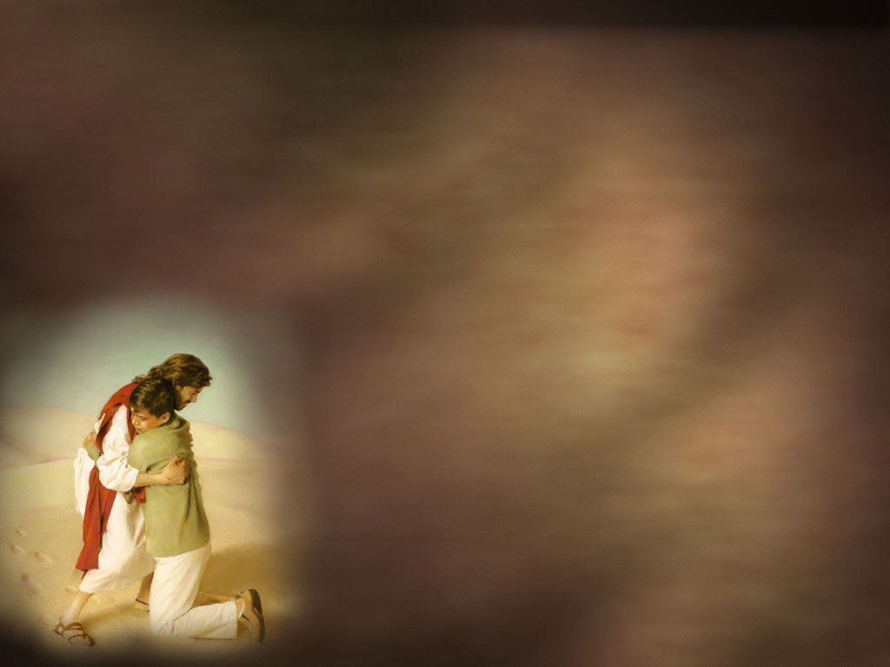
8. ACCIÓN DE GRACIAS Fil. 4:6; Sal. 100:4;
Cuando el apóstol Pablo escribió a los Filipenses. Les dijo que entregasen su oración y suplica “con acción de gracias”.
La acción de gracias se diferencia de la alabanza, en que la alabanza significa reconocer a Dios por quien es. Mientras que la acción de gracias reconoce a Dios por las cosas especificas que Él ha hecho.

Slide 11
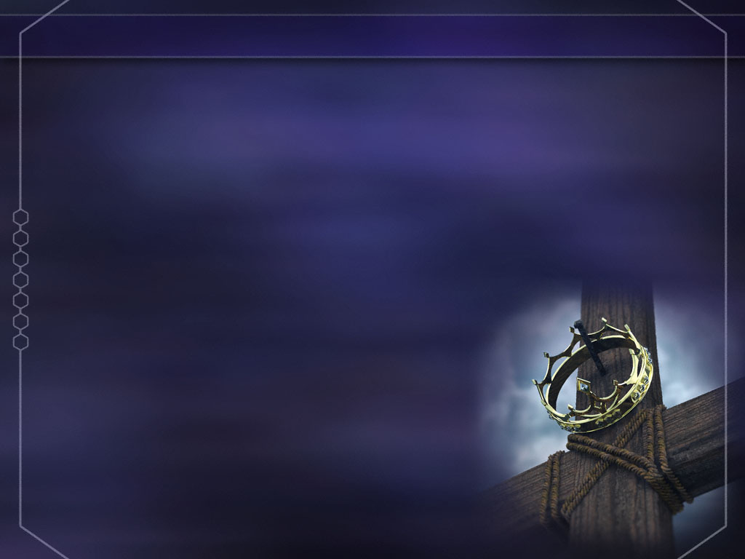
9. CANTAR Sal. 100:2; Ef. 5:19; Sal. 144: 9;
Las melodías verdaderas son regalos a Dios con el propósito de cantar alabanzas a Él.
Desafortunadamente, muchos cristianos nunca han aprendido la belleza de cantar “una nueva canción” a Dios en sus oraciones. Estas canciones pueden salir directamente del corazón con el Espíritu Santo creando la melodia.
El apóstol Pablo habló de cantar “canciones espirituales”. Cantar al Señor es cantar a Dios a través de la melodía.

Slide 12
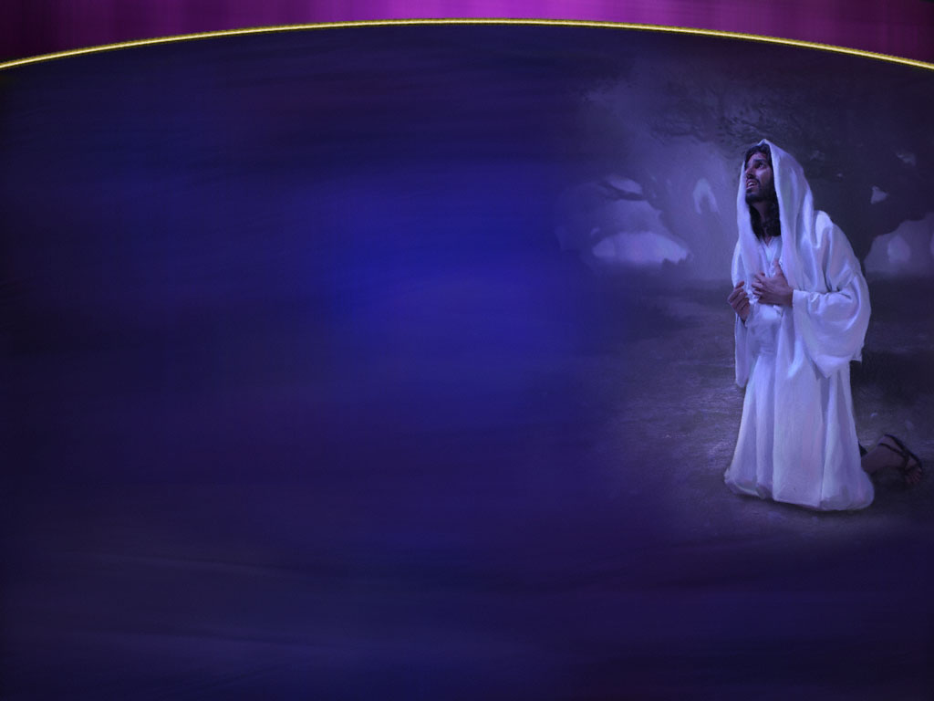
10. MEDITAR Jos. 1:8; Sal. 1:1-6; Sal. 77:12
Esperar en la presencia de Dios es simplemente estar allí para amarlo.
Meditar es estar allí para contemplarlo.
Meditar es pensar en los temas espirituales que tienen relación con Dios siendo guiados por su palabra.

Slide 13
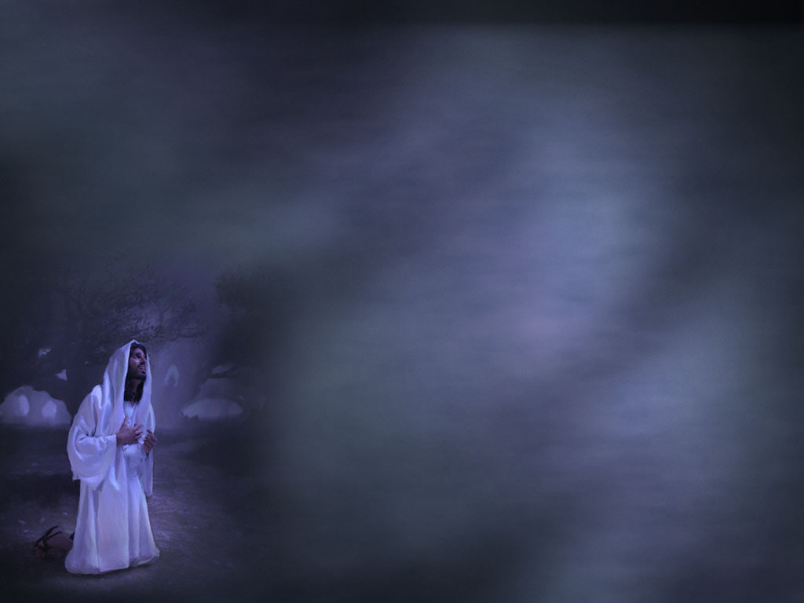
11. ESCUCHAR Ecl. 5:2; 1Ry 19:11-12.
Sea a través de leer la Biblia, o a través de escuchar la voz (suave voz) de Dios por su Santo Espíritu, Dios está hablando a los cristianos que oran. Pero nosotros tenemos que tomar tiempo para escuchar.

Slide 14
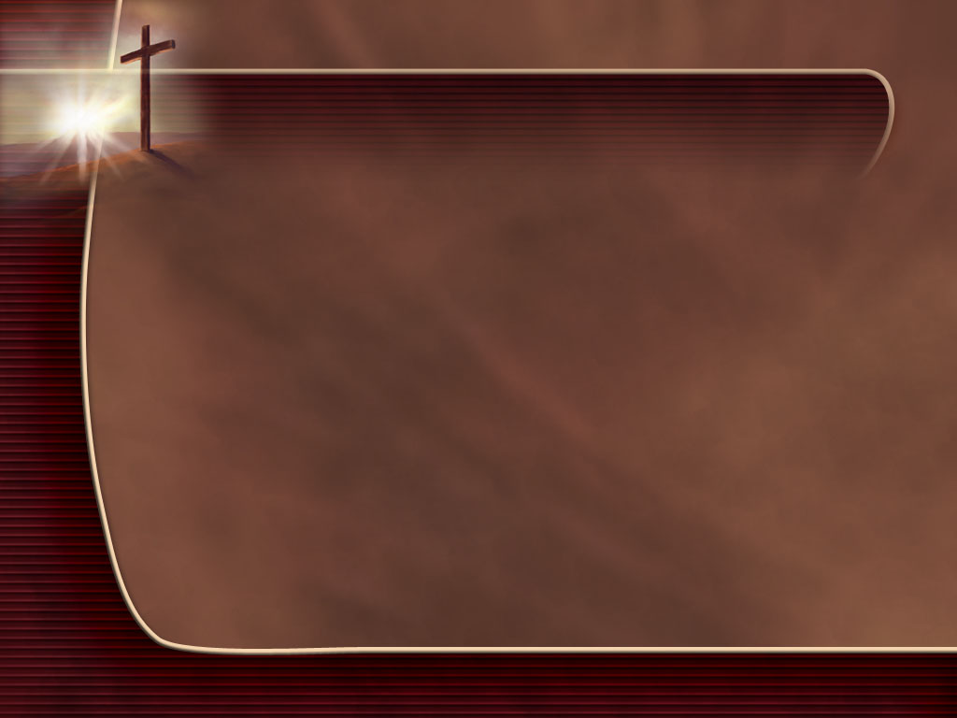
12. ALABAR Mt. 6:13; Sal. 100:4; Sal. 150
Terminemos la oración de una manera parecida a la manera como comenzamos. Jesús enseño esto a sus discípulos cuando termino su oración con la frase “porque tuyo es el reino, el poder y la gloría para siempre. amen”.
Estas son sugerencias. Cada persona tiene una vida de oración distinta. Desarrolla un habito de oración, así Dios te guiará a un ministerio con cambios en ti mismo y en tu mundo.

Slide 15
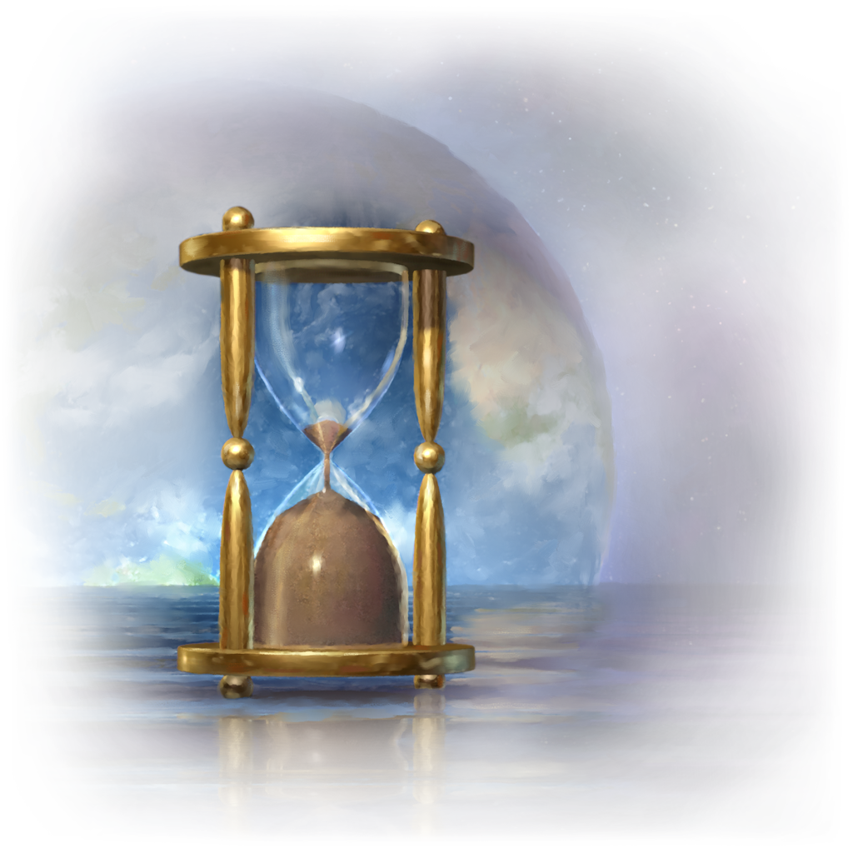
THE END

Slide 16
